Slide 1
Želim stablo
Edukativno-ekološki projekt
OŠ Ivana Gorana Kovačića Sveti Juraj na Bregu

Slide 2
Suradnja i timski rad
Na projektu su sudjelovali učenici fotografske grupe, mali cvjećari, mladi tehničari i nadobudni programeri naše škole.
Projekt se prožimao kroz više nastavnih predmeta i na svim razinama obrazovanja od 1. do 8. razreda.

Slide 3
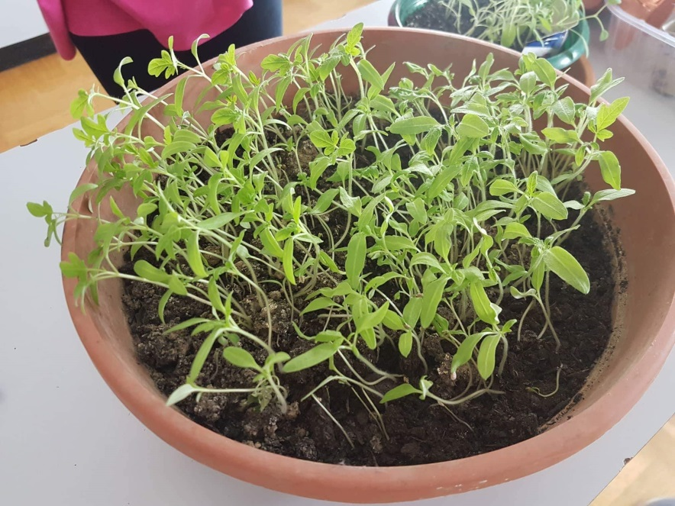
Sijanje sjemena rajčice
Naši vrijedni cvjećari

Slide 4
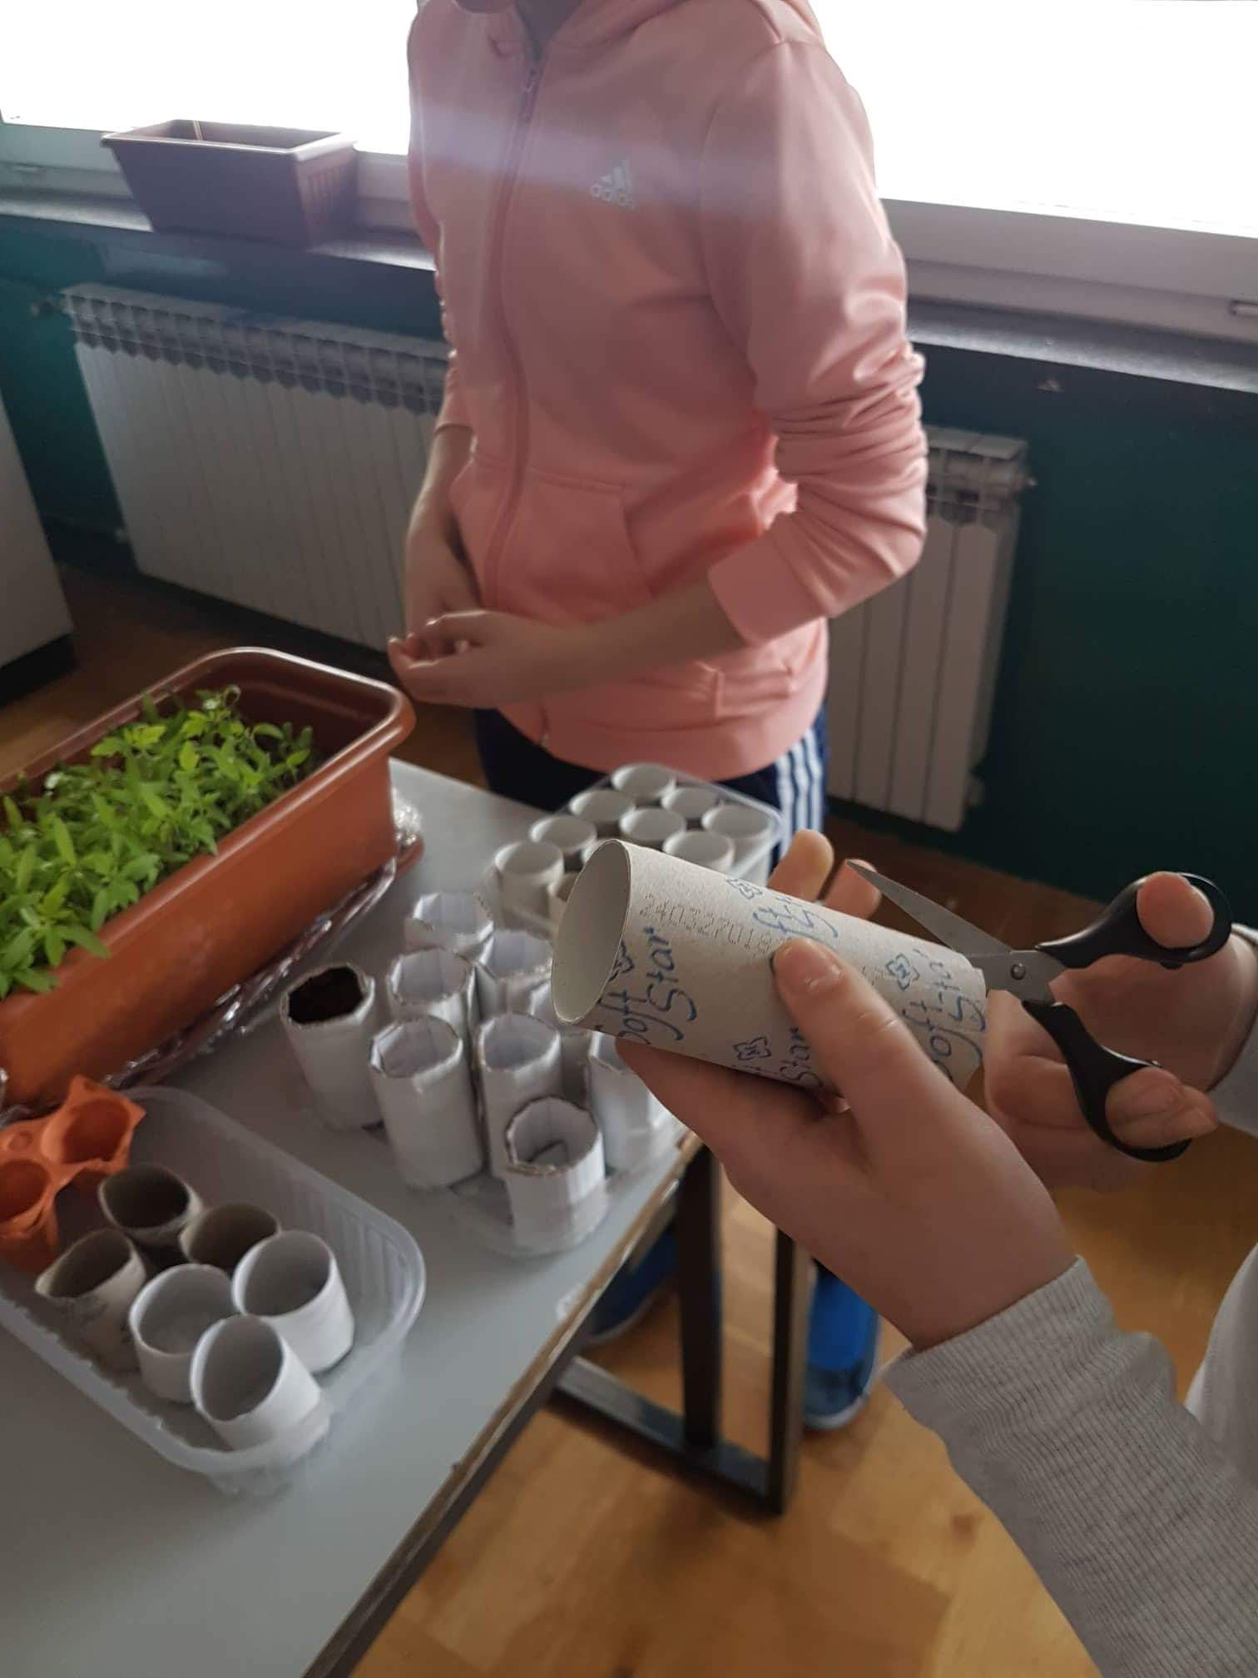
Cvjećari naše škole
Svojim sudjelovanjem pokazali su svoju praktičnost i inovativnost.
Role od kartona iskoristili su za sadnju sadnica rajčica i na taj način pokazali svoju ekološku osviještenost.

Slide 5
Izrada teglica
Mladi tehničari izrađuju drvene teglice za naše biljke.

Slide 6
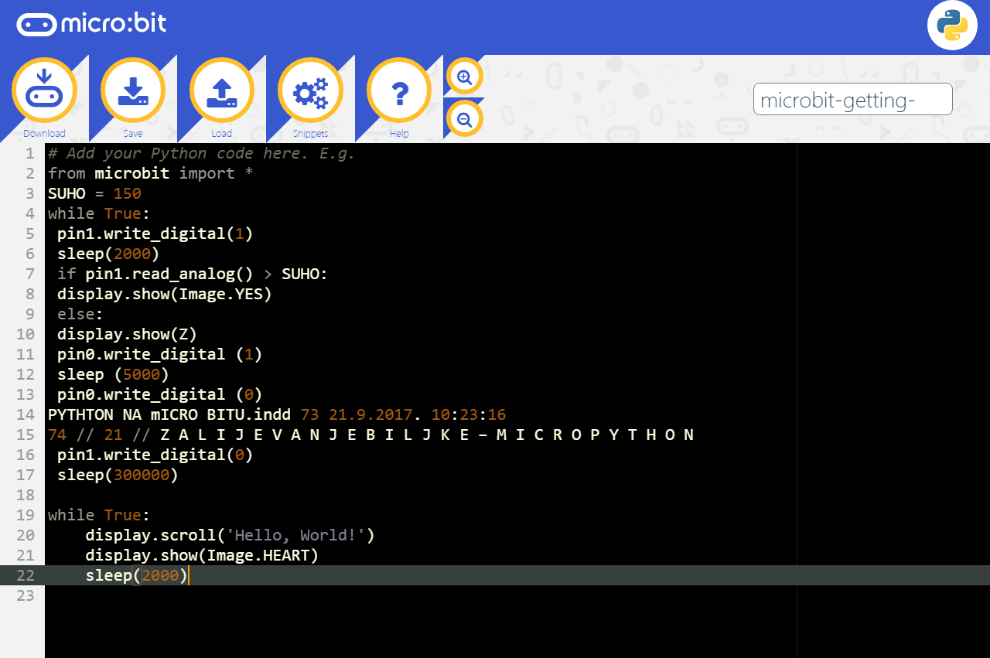
Programiranje microbita
Mladi programeri pokazali su svoje izvrsno logičko razmišljanje i zaključivanje izradom programa za zalijevanje bilja.

Slide 7
Izrada seta za zalijevanje s microbitom
Izuzetnom snalažljivošću i preciznošću mali informatičari su sklopili set za zalijevanje.

Slide 8
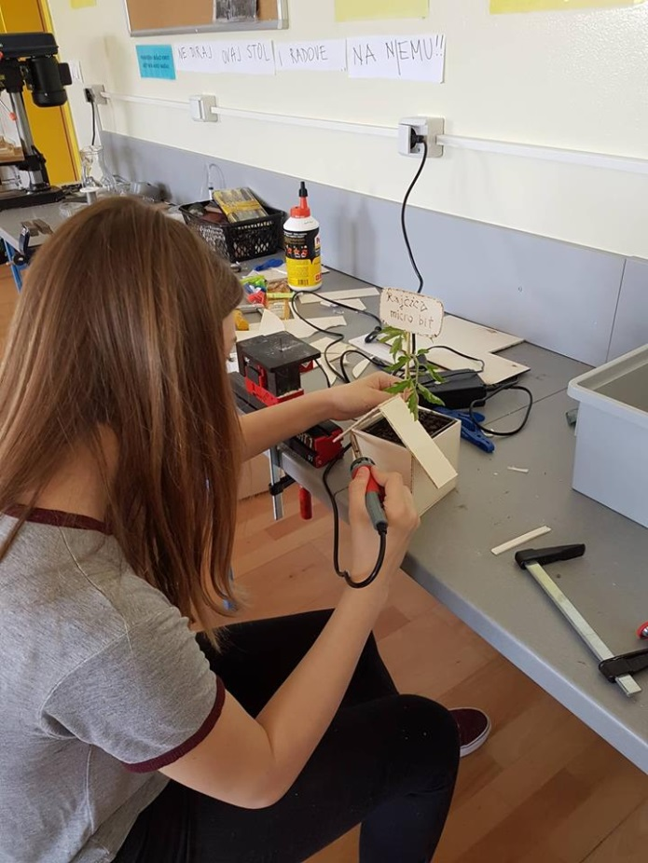
Eko teglice

Slide 9
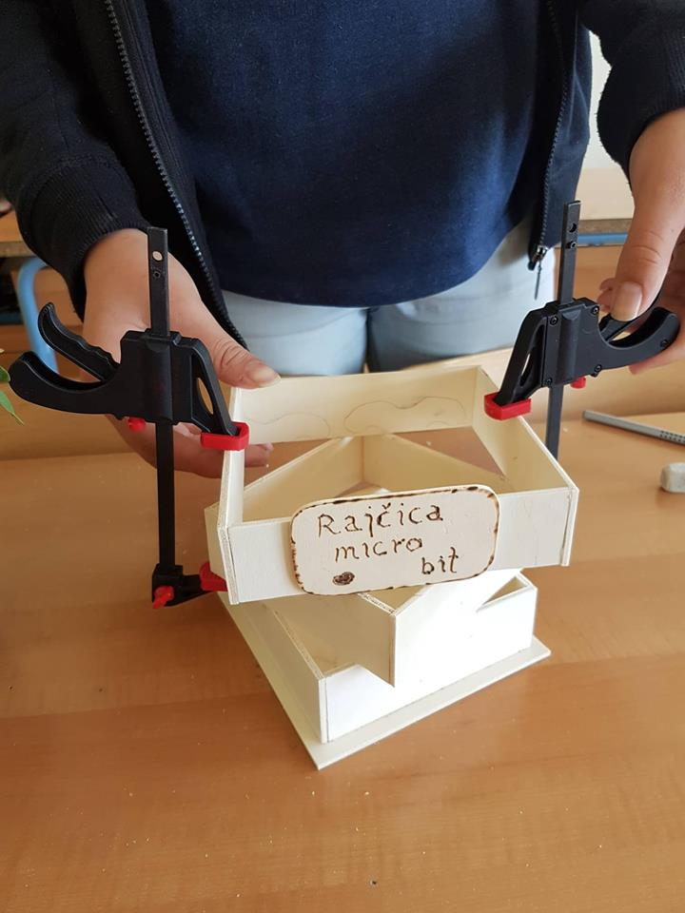
Trud naših tehničara se isplatio. Rezultat su unikatne teglice za naše biljke.

Slide 10
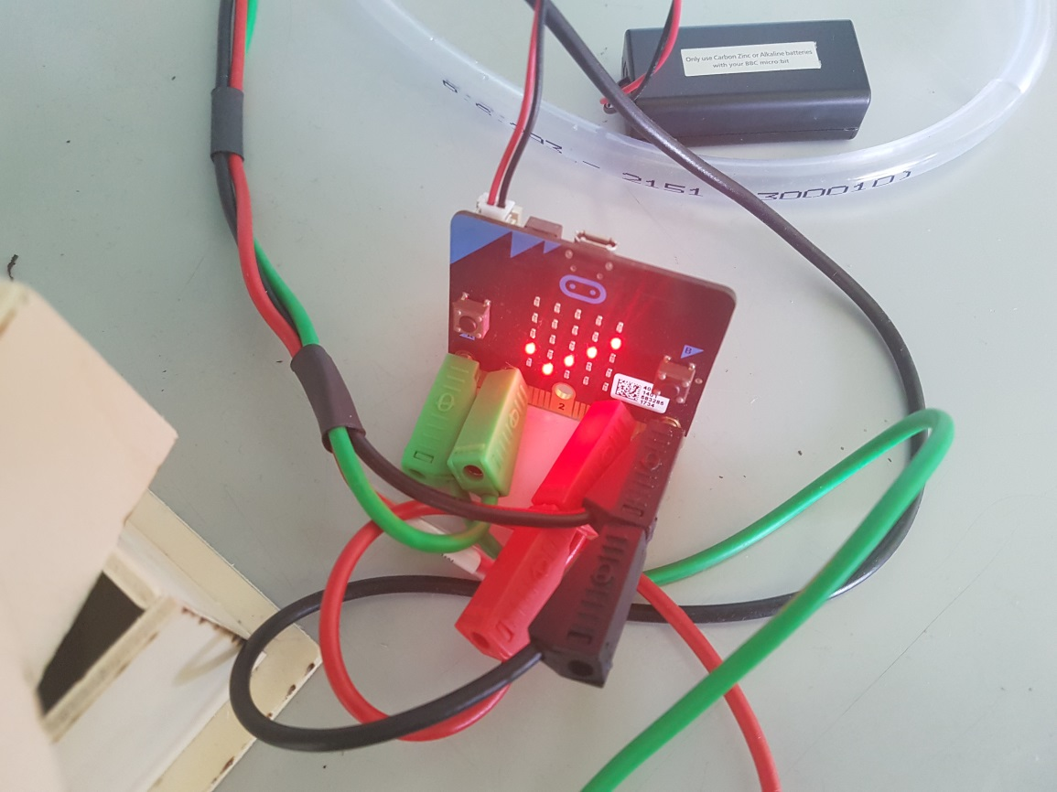
Microbit radi!
Microbit je uspješno proradio i redovito pokretao set za zalijevanje i omogućio dovoljno vode našoj biljci.
Trebalo se voditi računa da se pravodobno mijenja baterija i ne prekine rad seta.

Slide 11
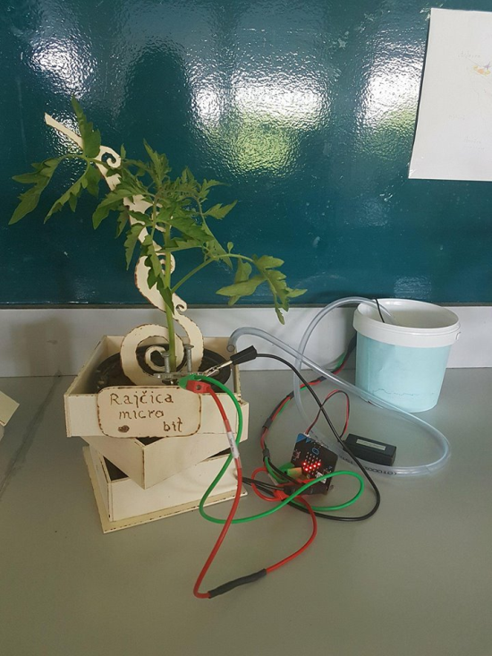
Zalijevanje s Microbitom
Sadnica je izrasla u biljku spremnu za vanjsko presađivanje.

Slide 12
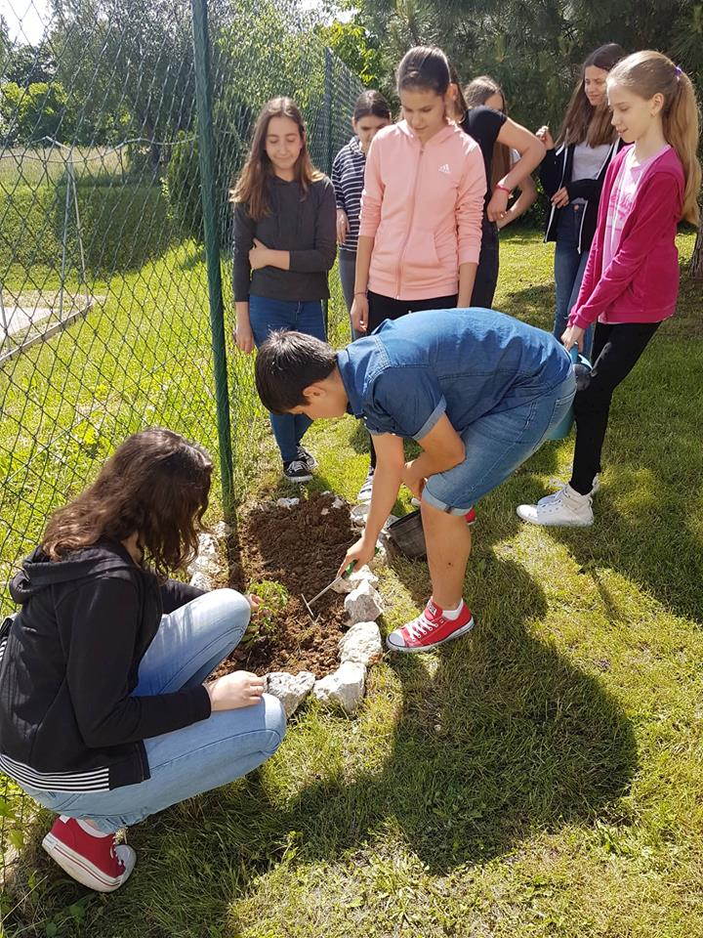
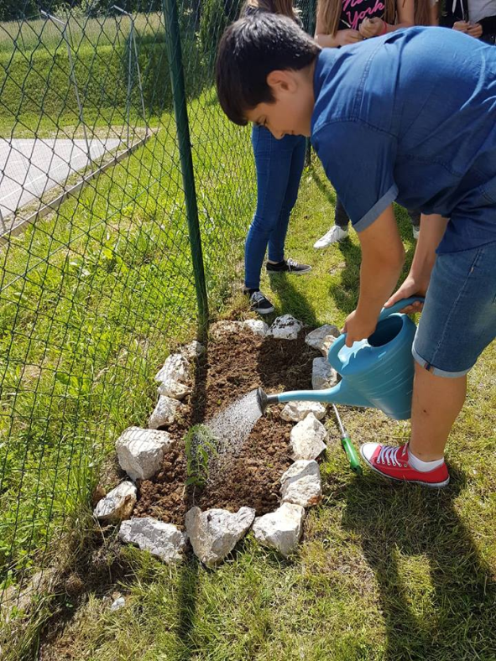
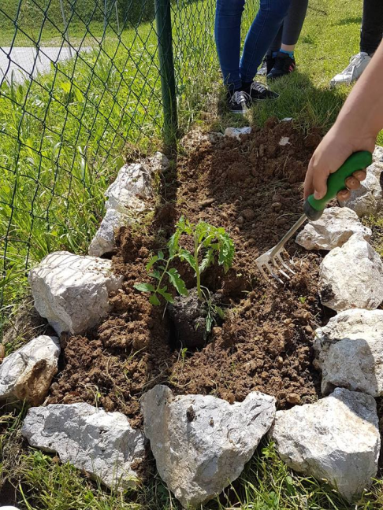
Sadnice rajčice - cvjećari
Zalijevanjem pomoću microbita uspješno su narasle sadnice rajčice i spremne su za vanjsku sadnju.

Slide 13
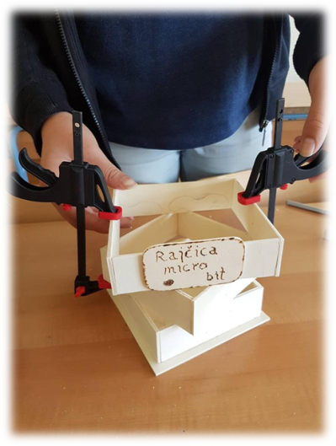
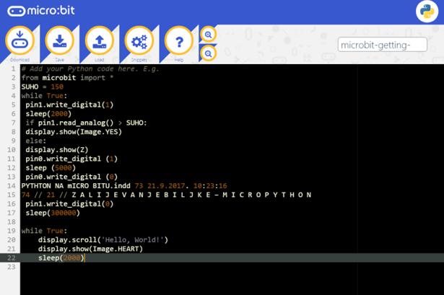
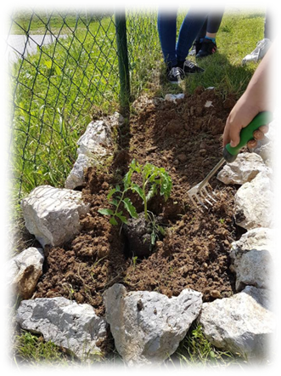
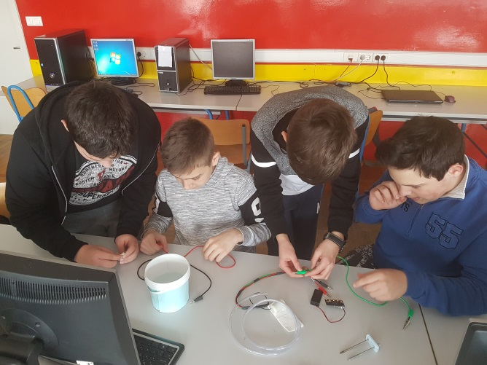
Tijek našeg projekta

Slide 14
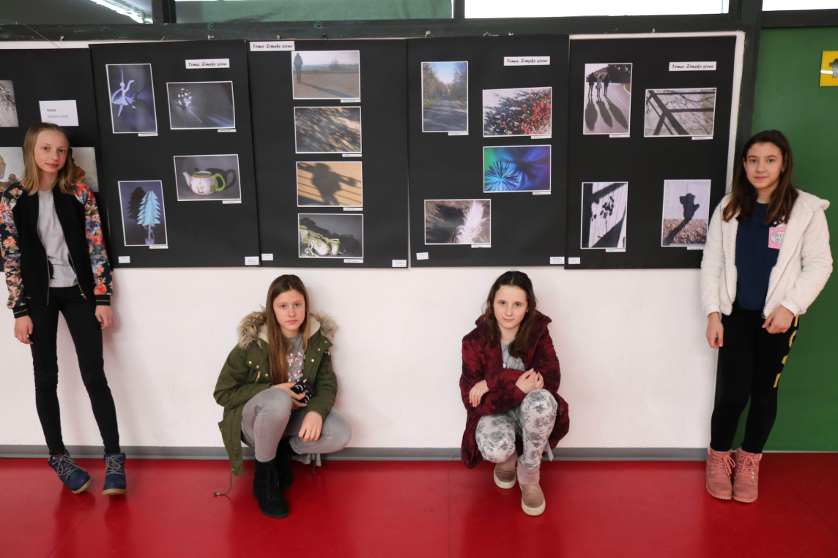
Naši fotografi
Cijeli proces projekta i svaku našu radnju svojim oštrim okom i fotoaparatom popratili su naši mali fotografi.

Slide 15
Izuzetno smo zadovoljni radom na projektu.
Naučili smo puno novoga, zabavili se, proveli korisno zajedničko vrijeme, ekološki se osvijestili, stekli vještine za timski rad, naučili logički razmišljati.

Slide 16
Sudjelovali:
Mali cvjećari i voditeljica Jelena Pavlic
Mladi Tehničari i voditeljica Renata Martinec
Fotografi i voditeljica Vera Moharić
Informatičari i voditeljica Maja Barbić

